Slide 1
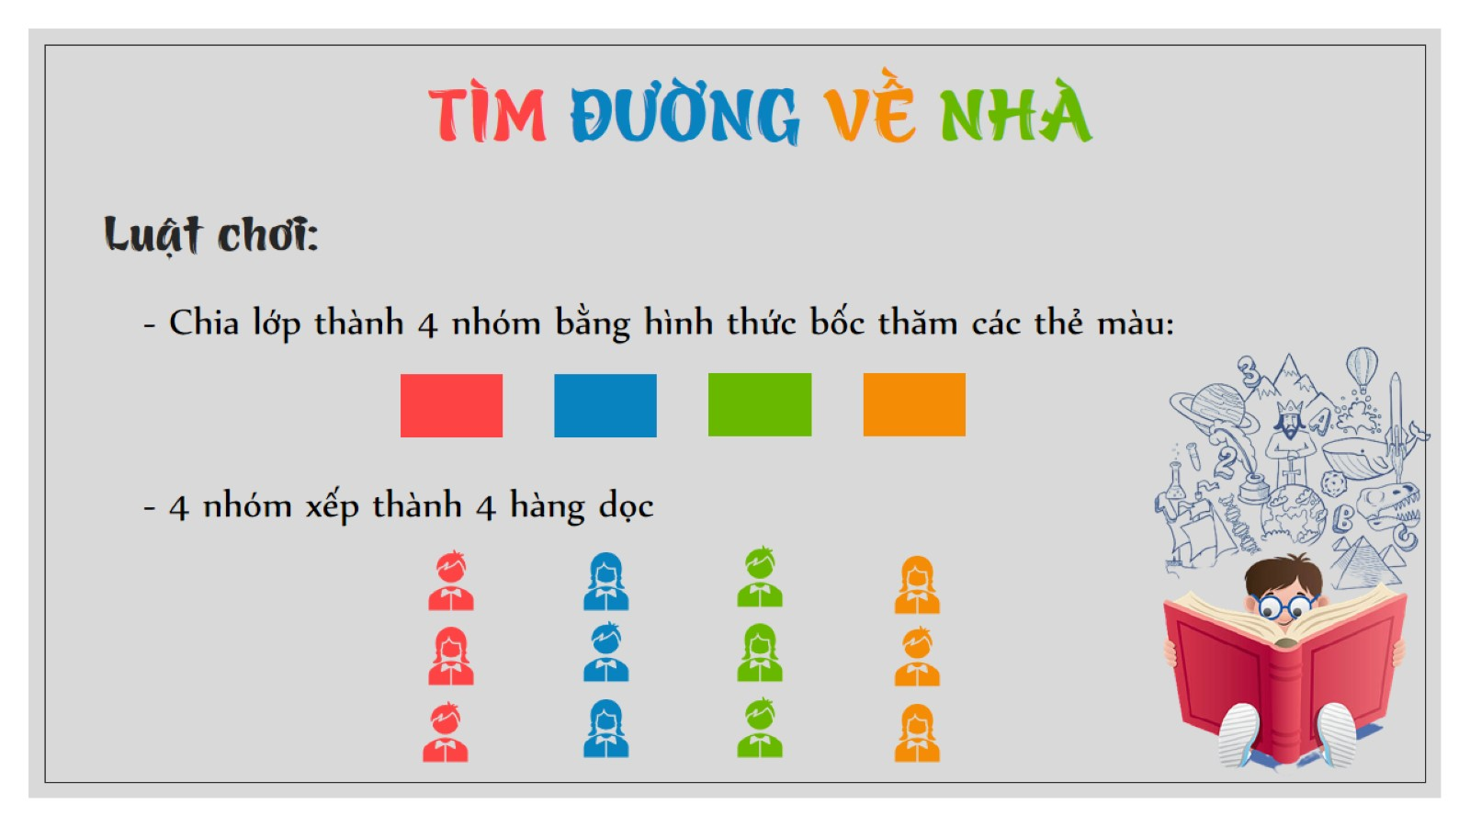
Luật chơi:

Slide 2
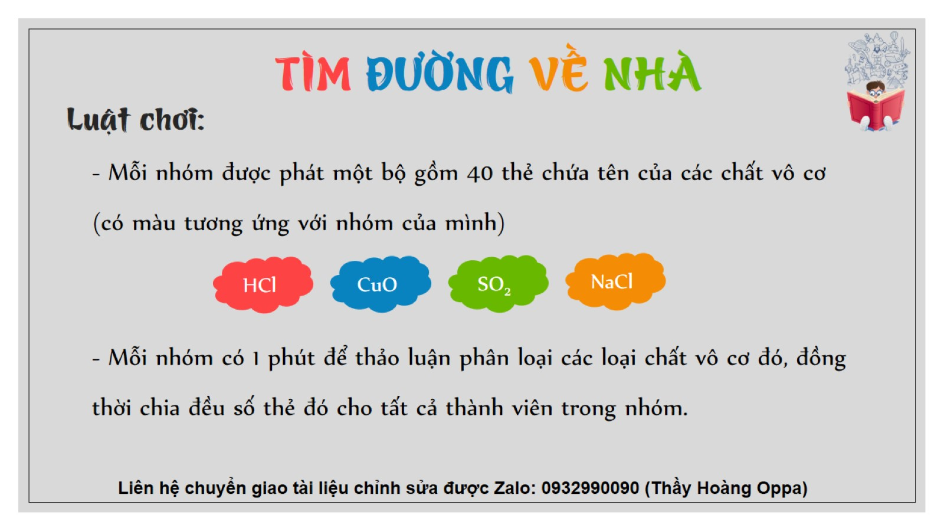
Luật chơi:

Slide 3
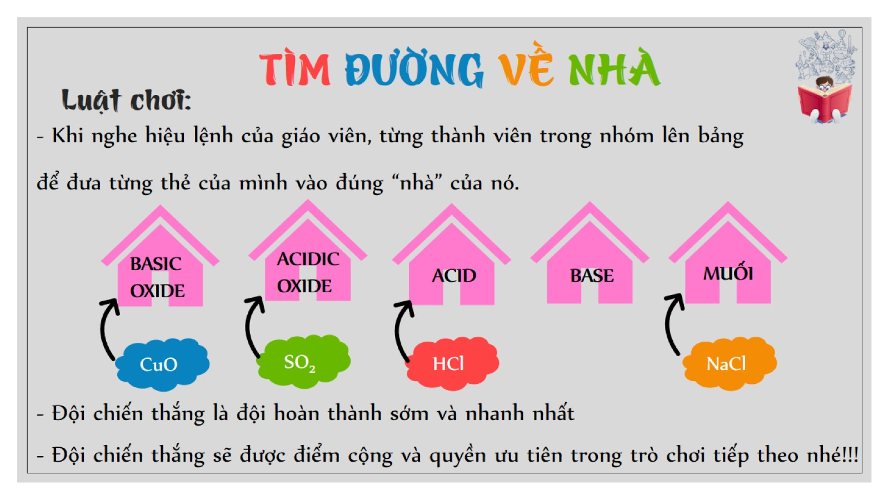
Luật chơi:

Slide 4
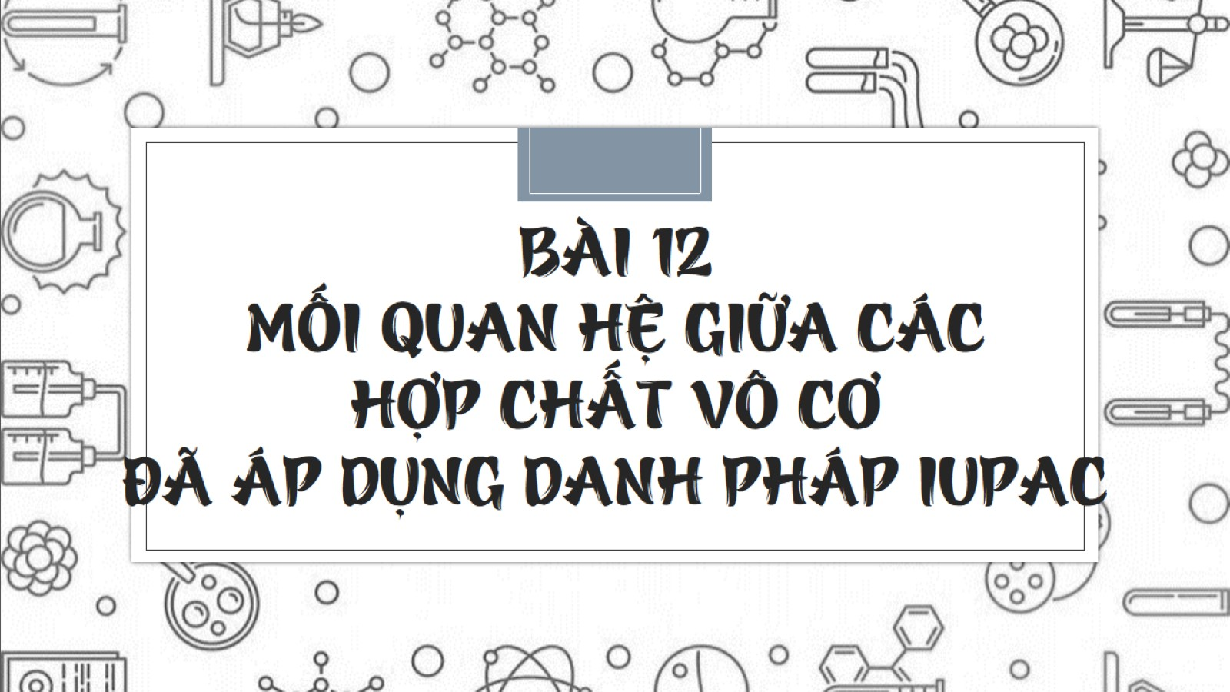
Bài 12 MỐI QUAN HỆ GIỮA CÁC HỢP CHẤT VÔ CƠ ĐÃ ÁP DỤNG DANH PHÁP IUPAC
TIẾT 16

Slide 5
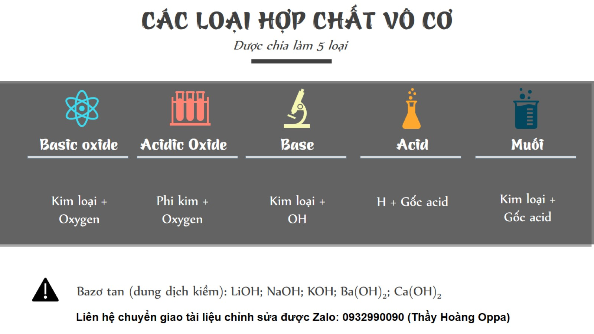

Slide 6
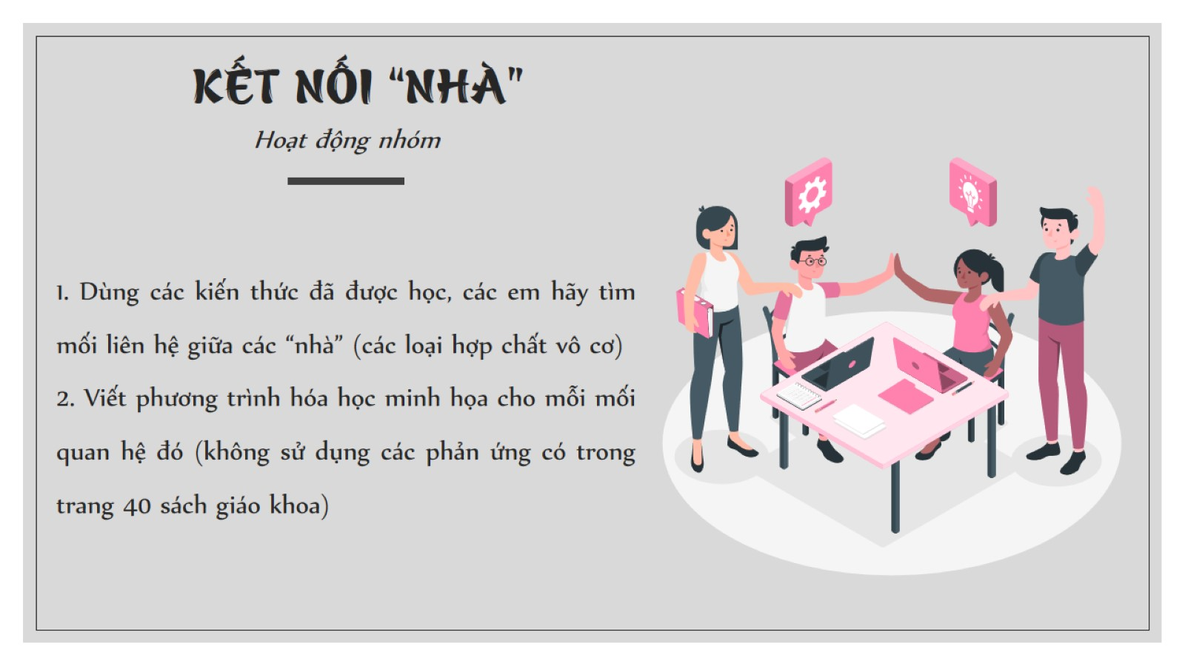

Slide 7
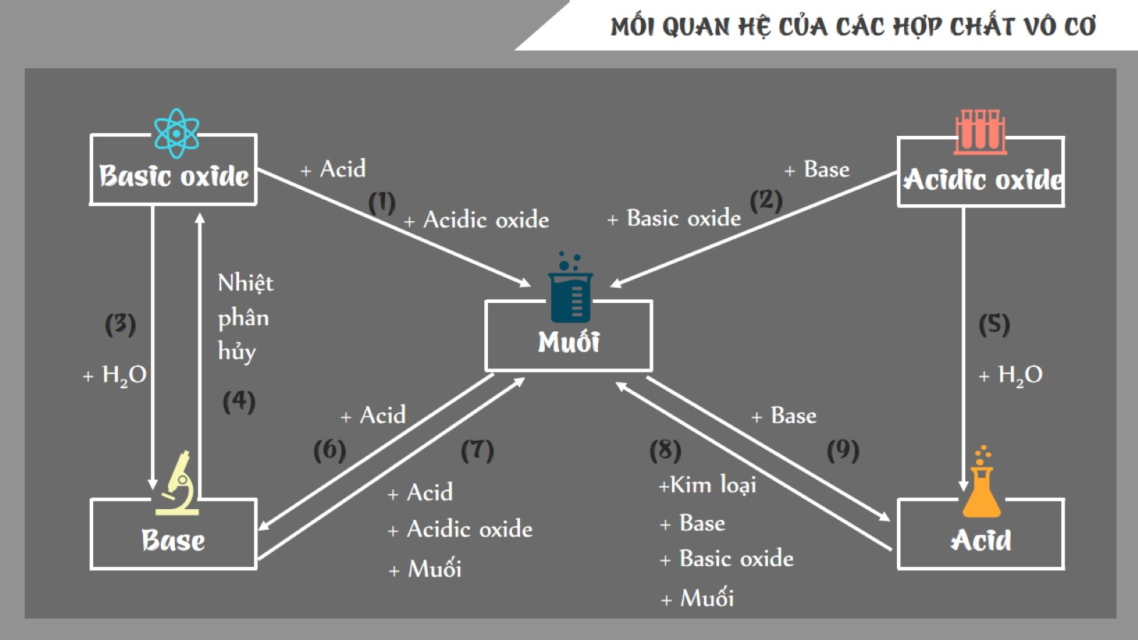
I.
Sgk/40

Slide 8
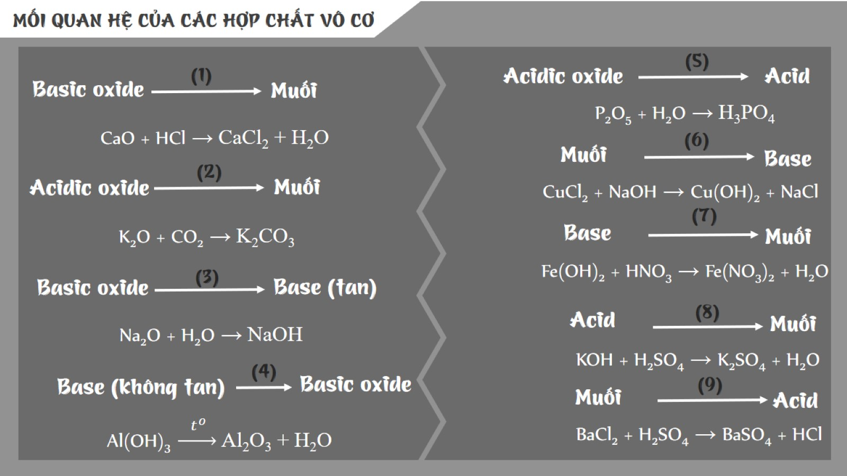

Slide 9
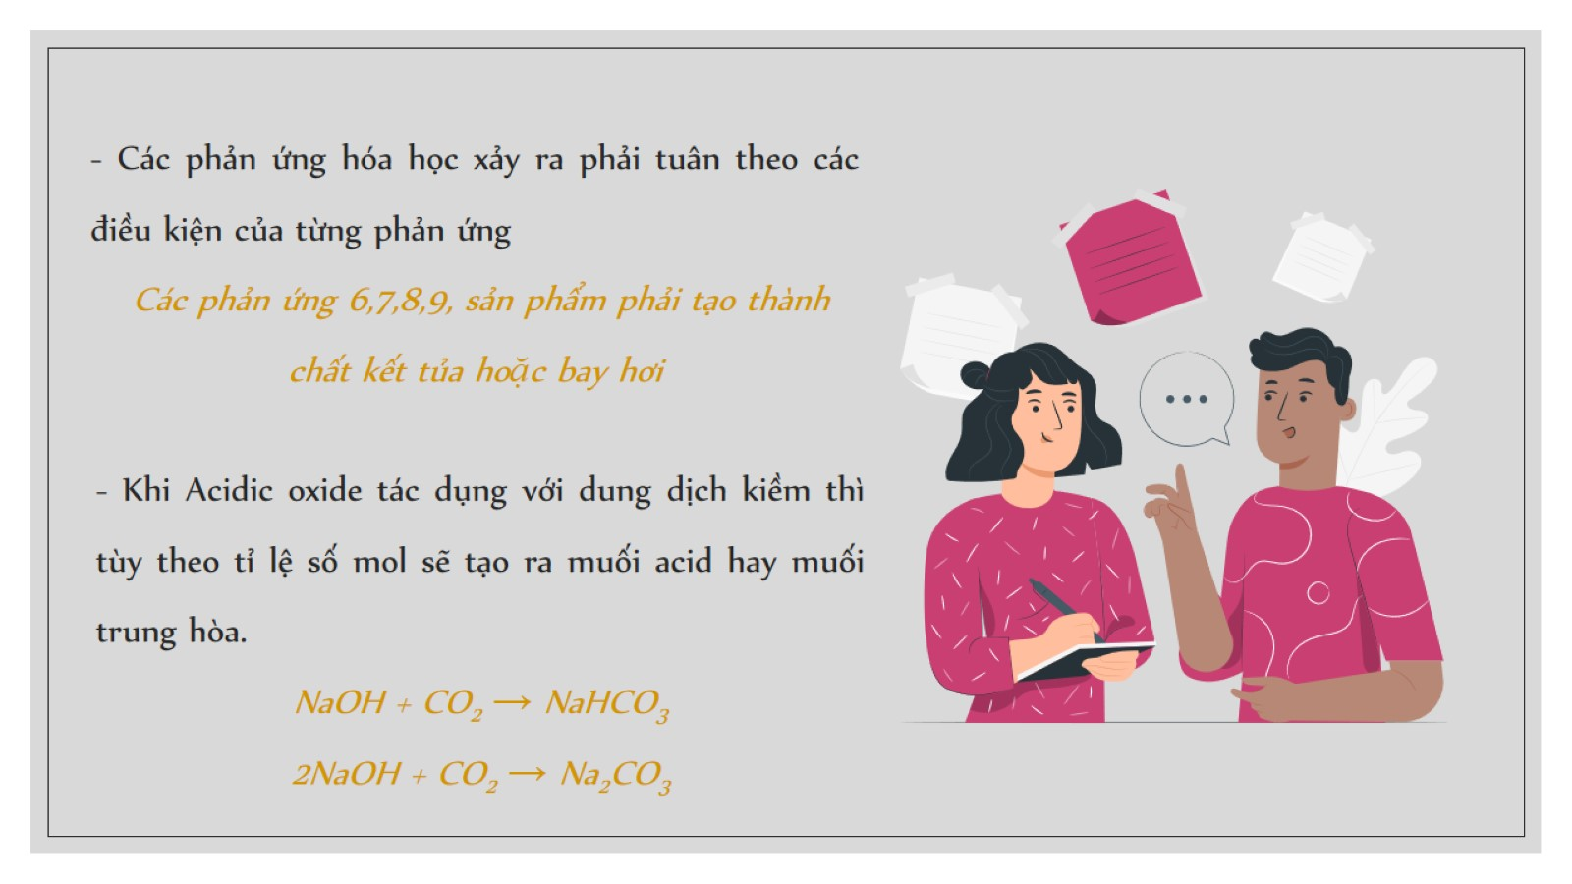

Slide 10
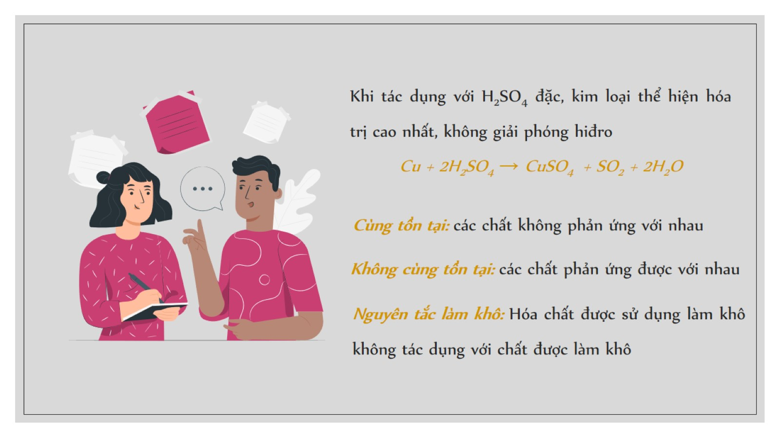

Slide 11

II. BÀI TẬP
1. CÂU HỎI
TRẮC NGHIỆM
Lựa chọn đáp án đúng

Slide 12
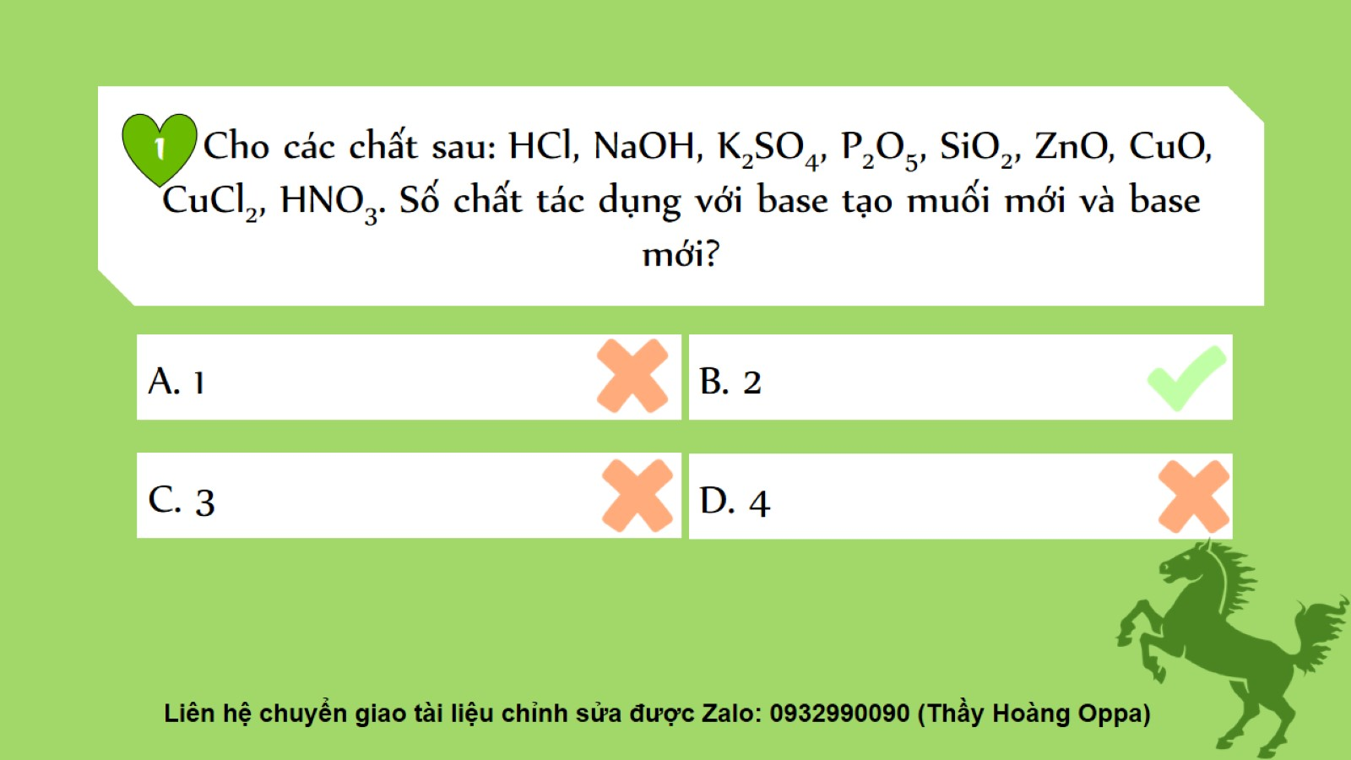

Slide 13
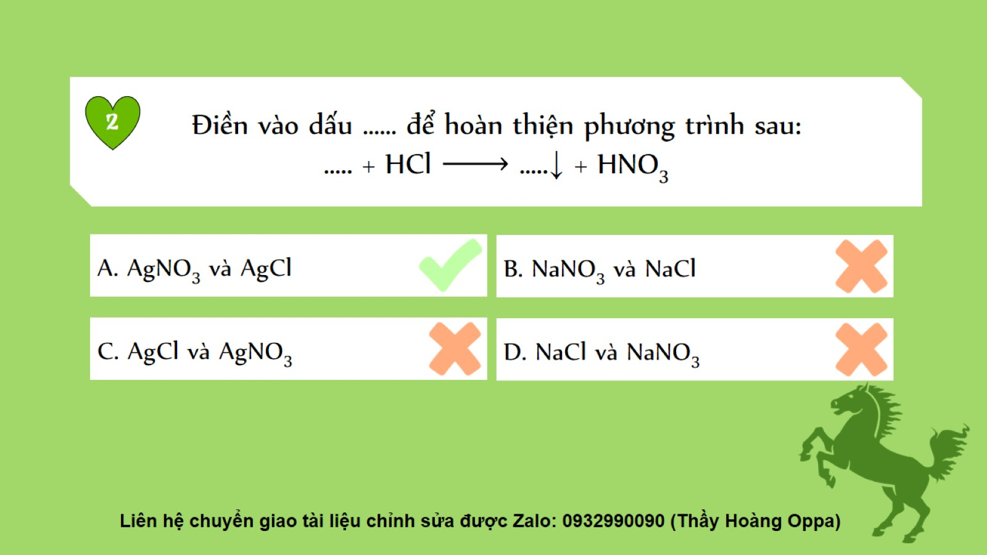

Slide 14
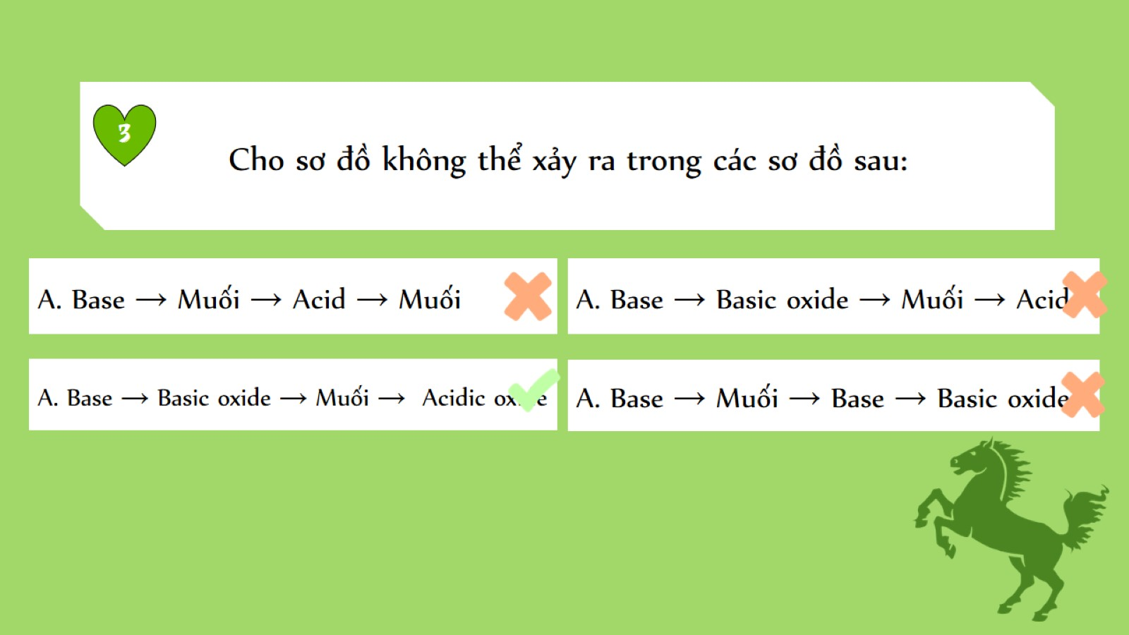
d
e

Slide 15
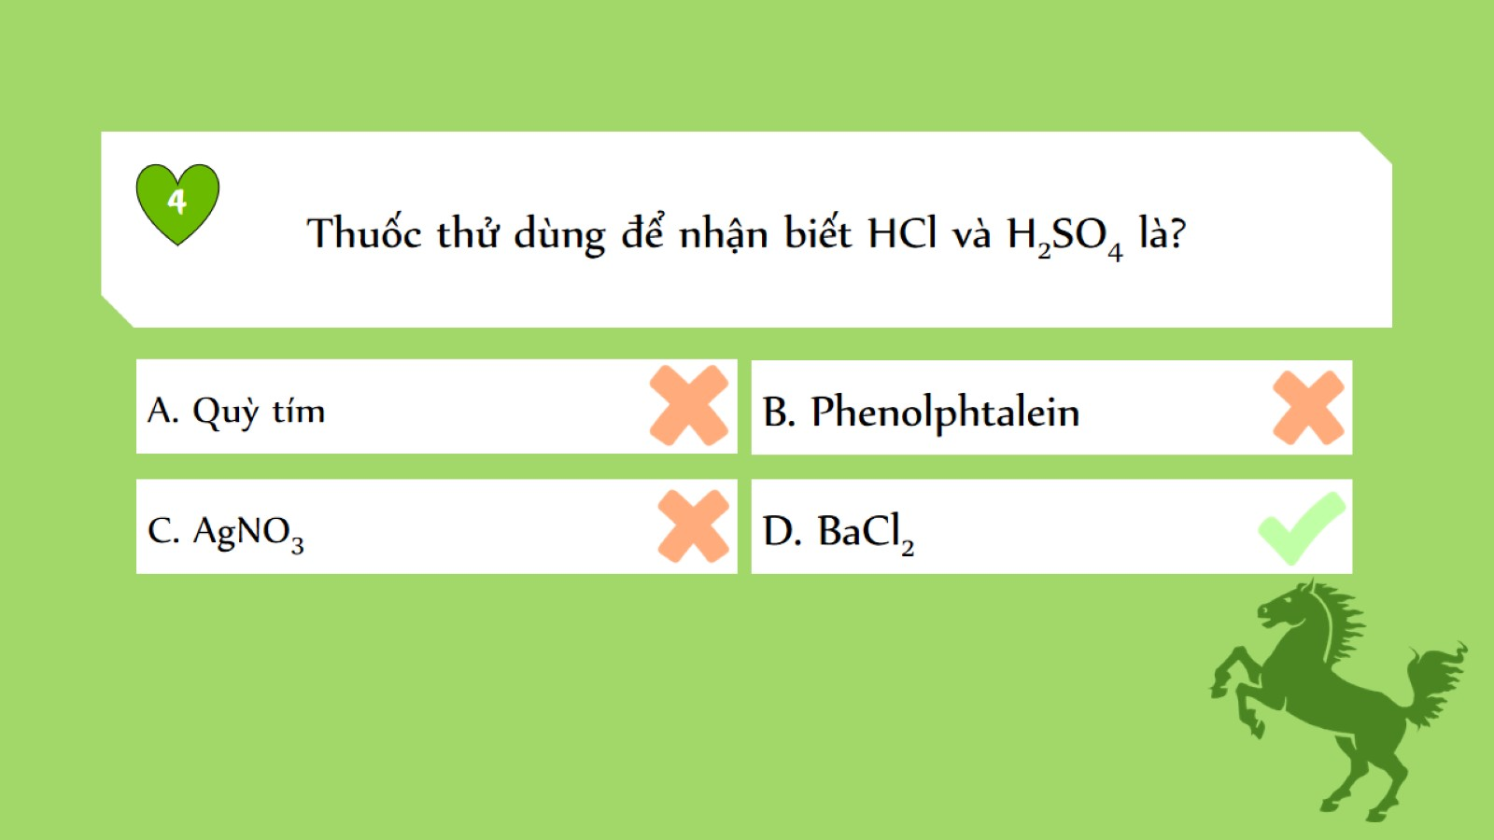

Slide 16
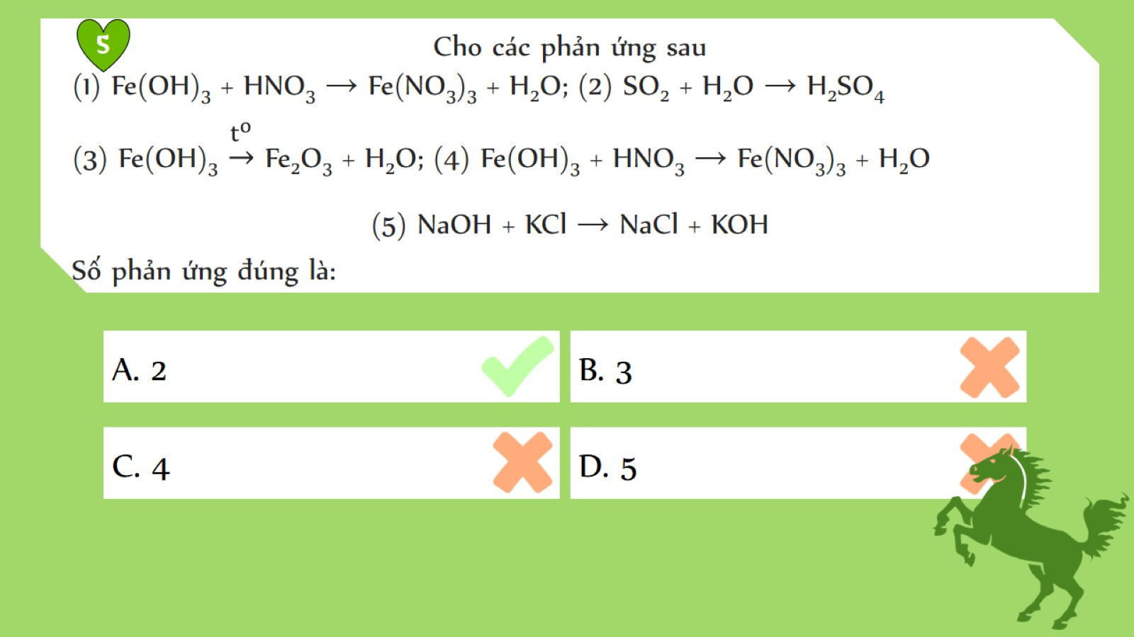
2
2

Slide 17
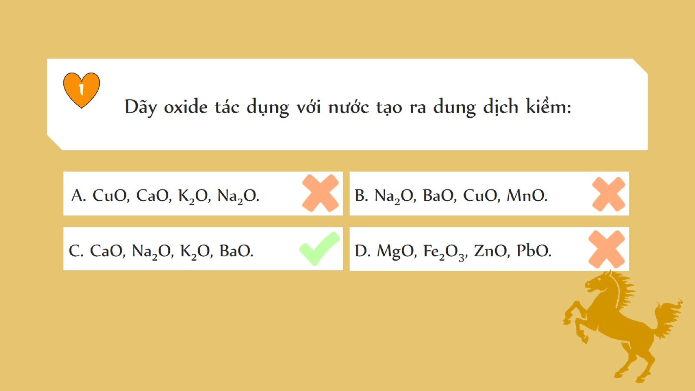
6

Slide 18
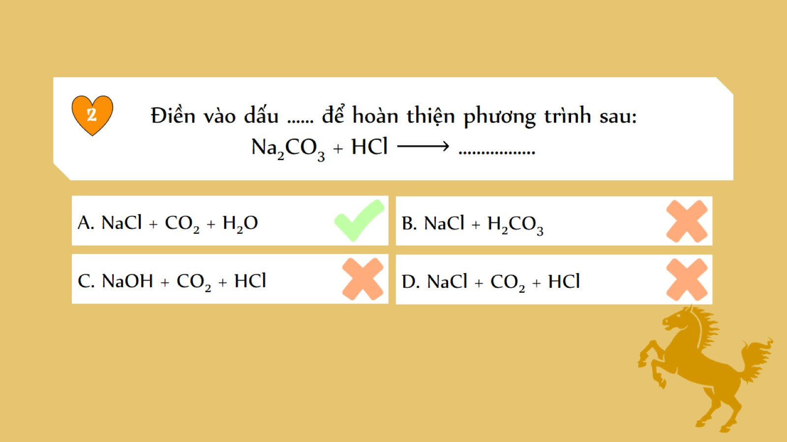
7

Slide 19
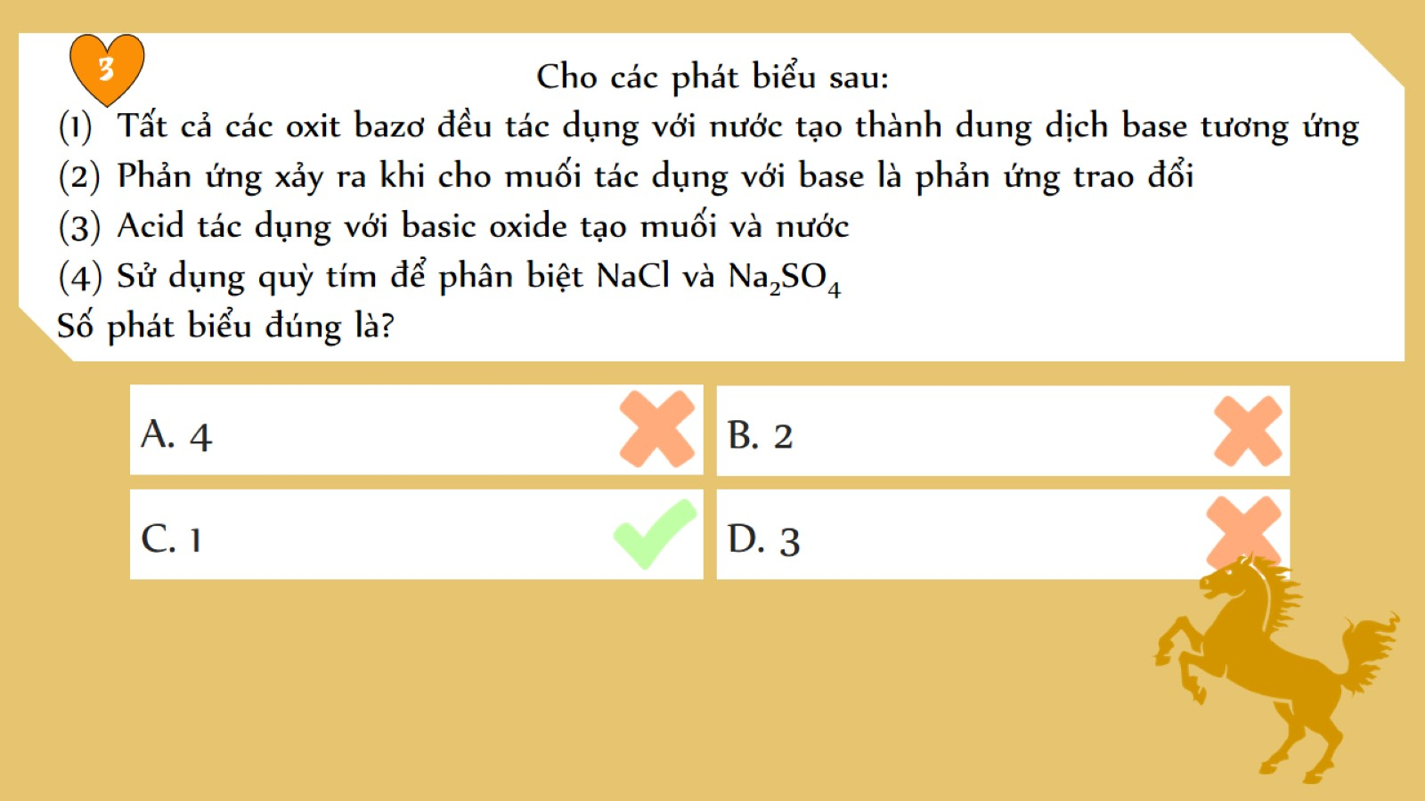
8

Slide 20
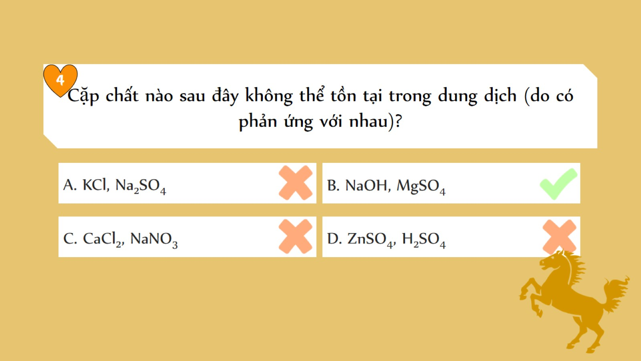
9

Slide 21
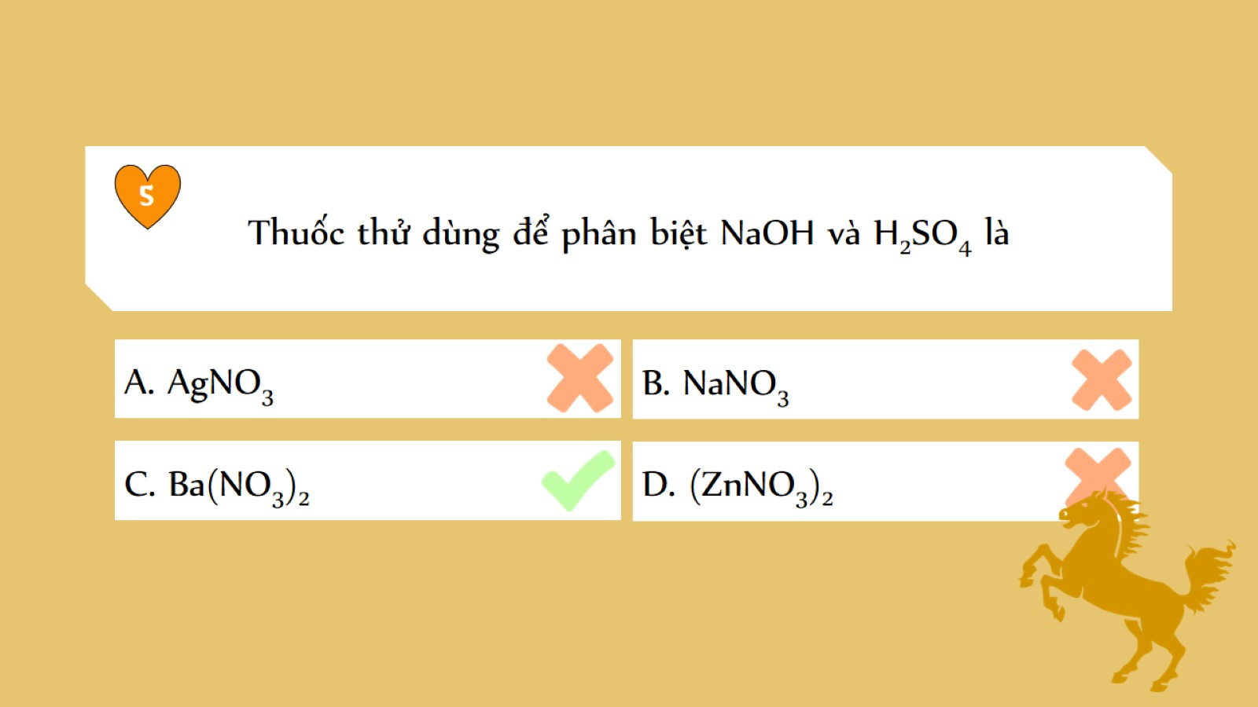
10

Slide 22
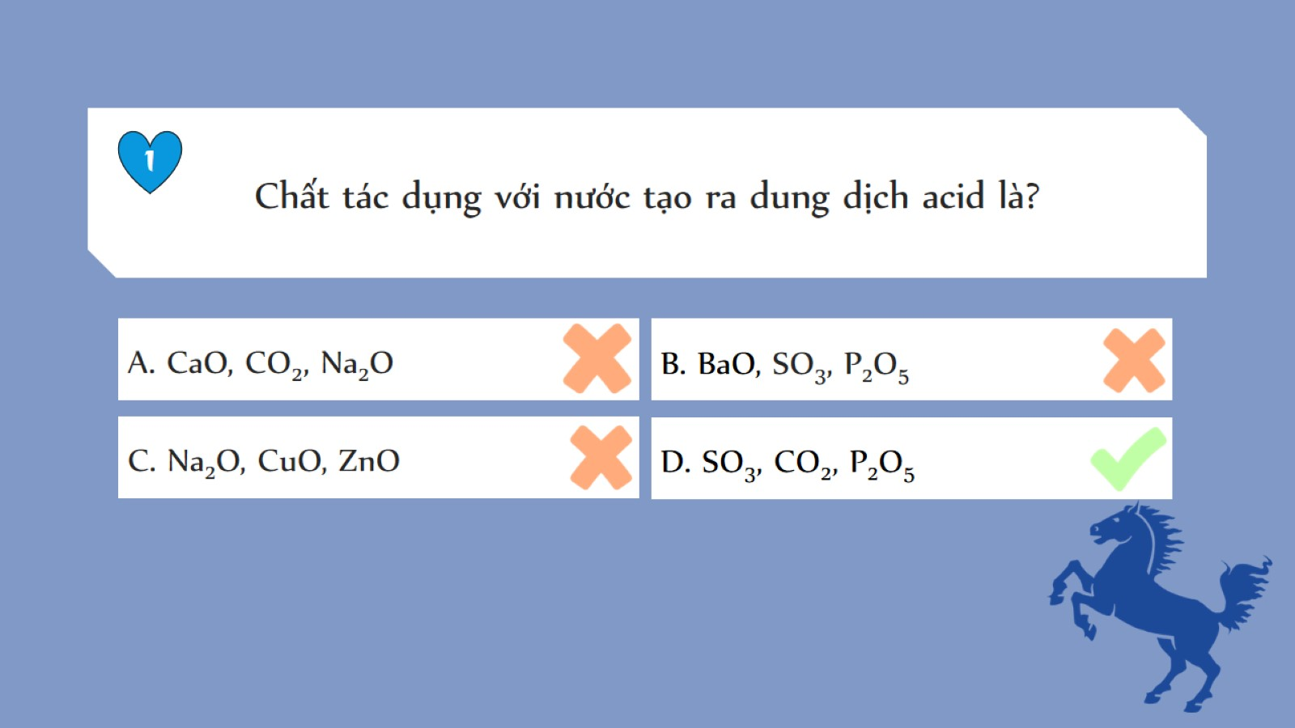
11

Slide 23
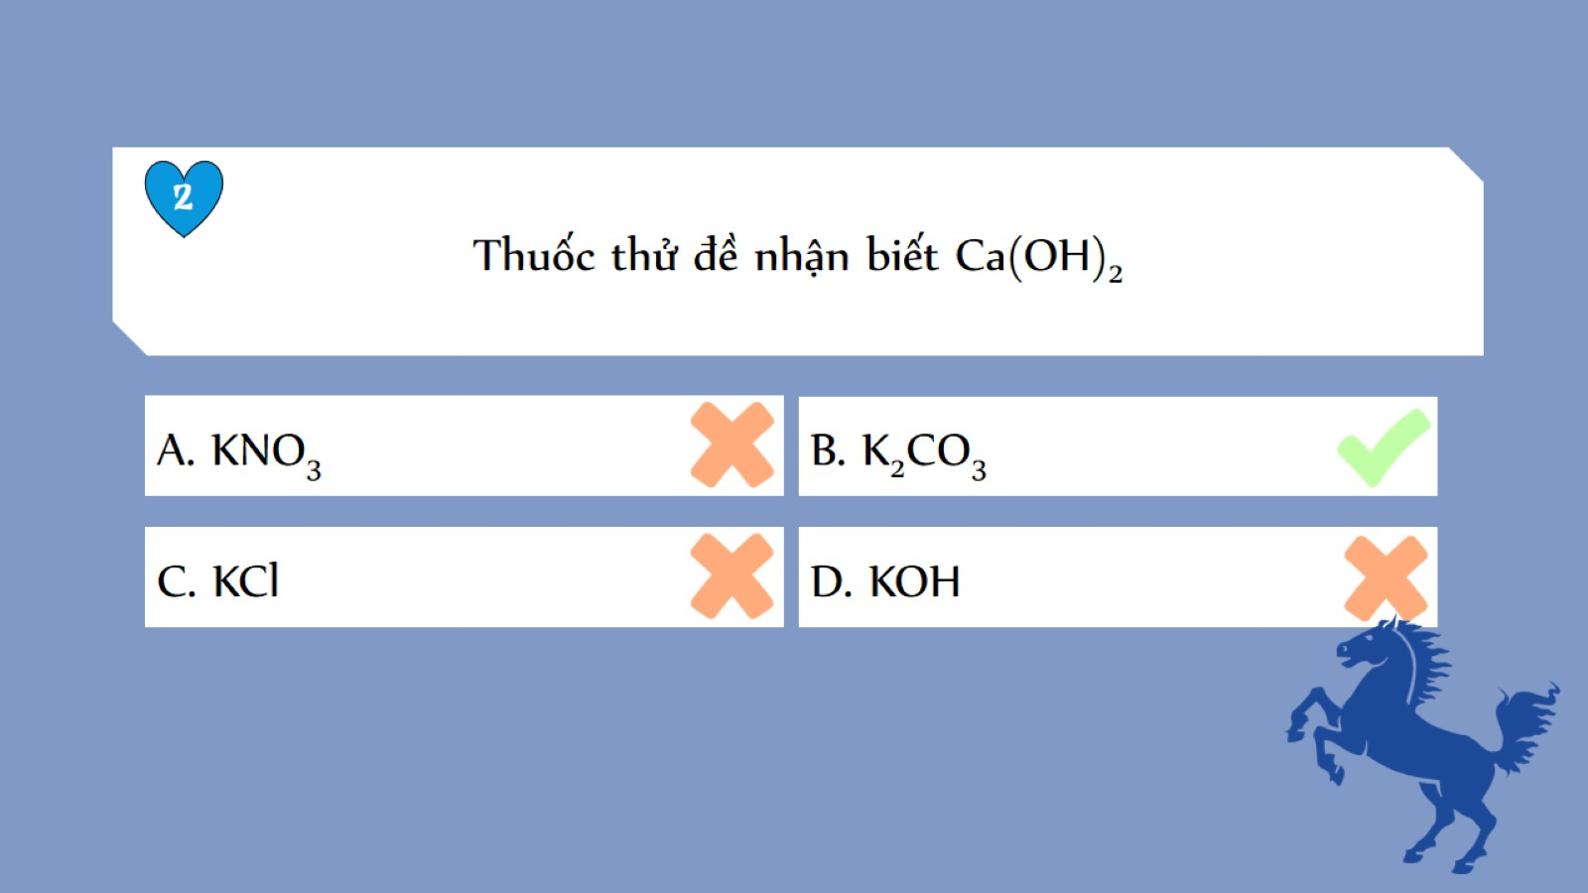
12

Slide 24
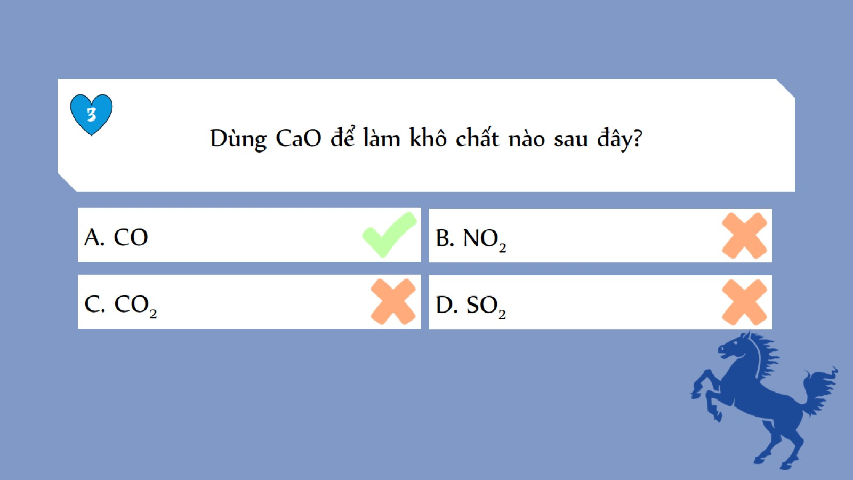
13

Slide 25
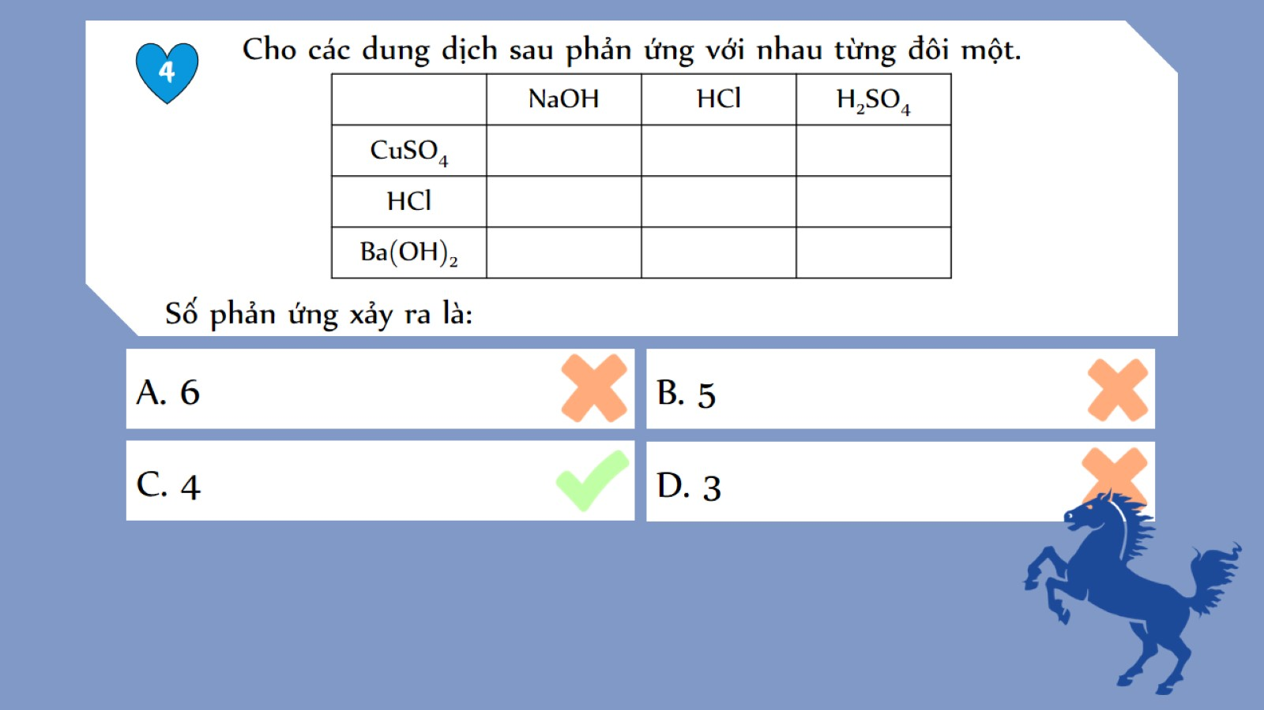
14

Slide 26
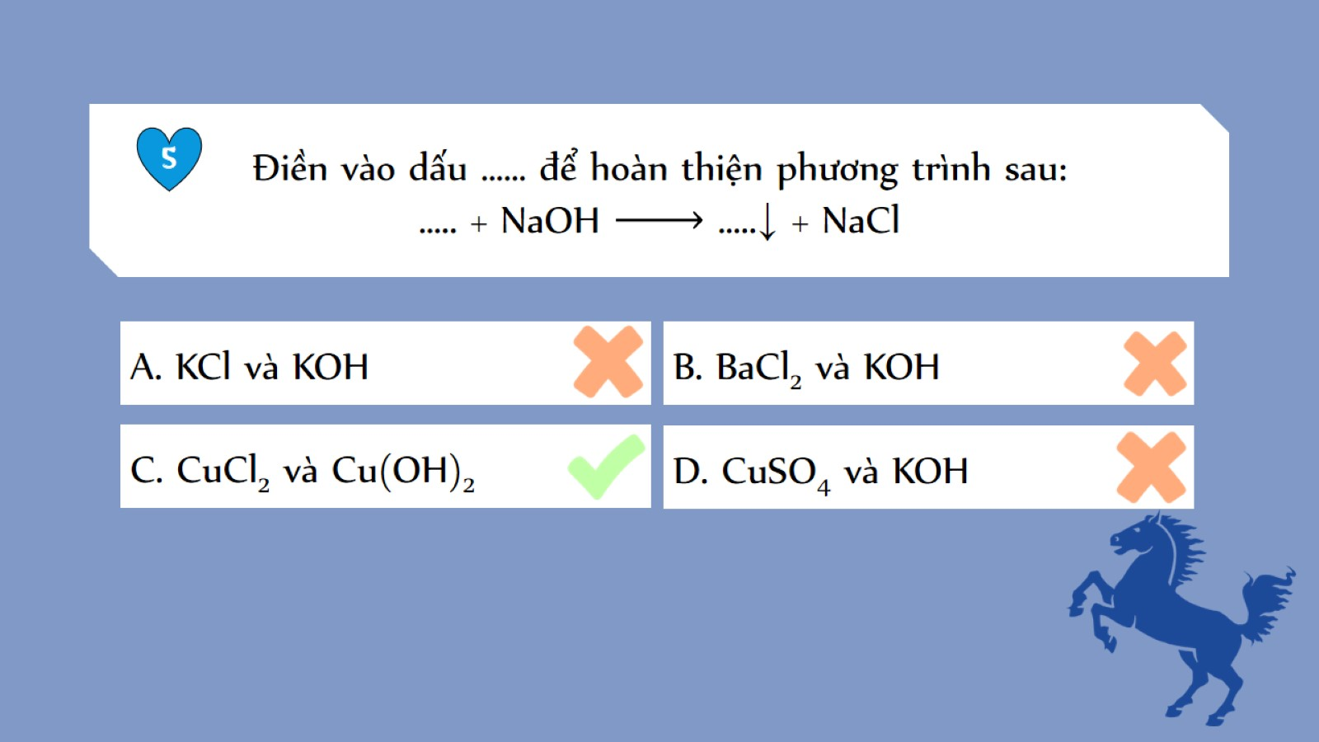
15

Slide 27
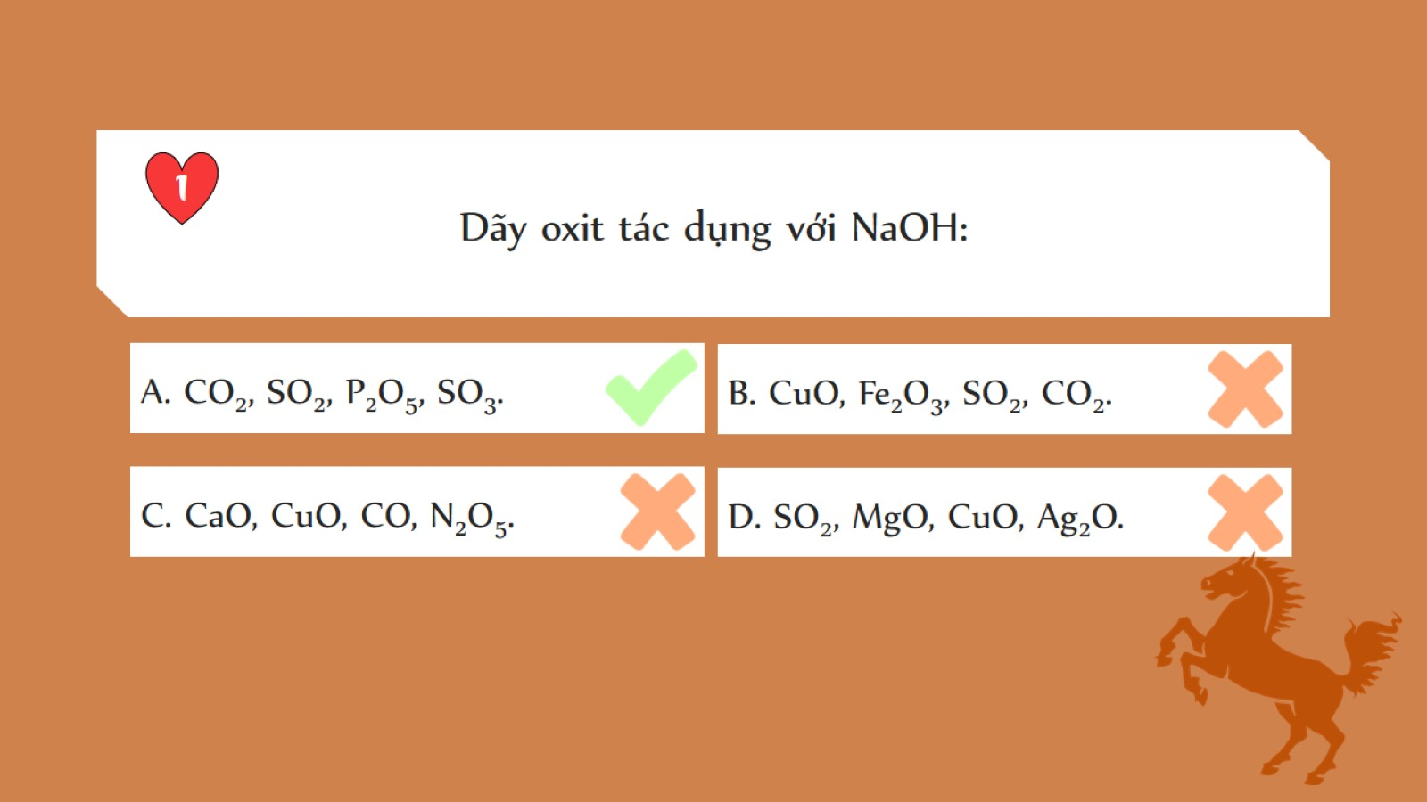
16

Slide 28
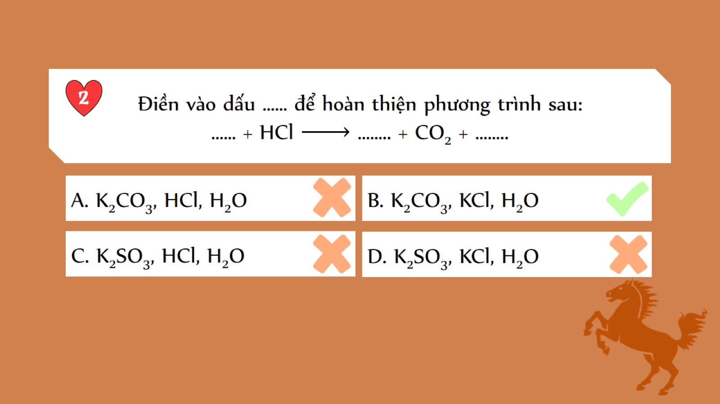
17

Slide 29
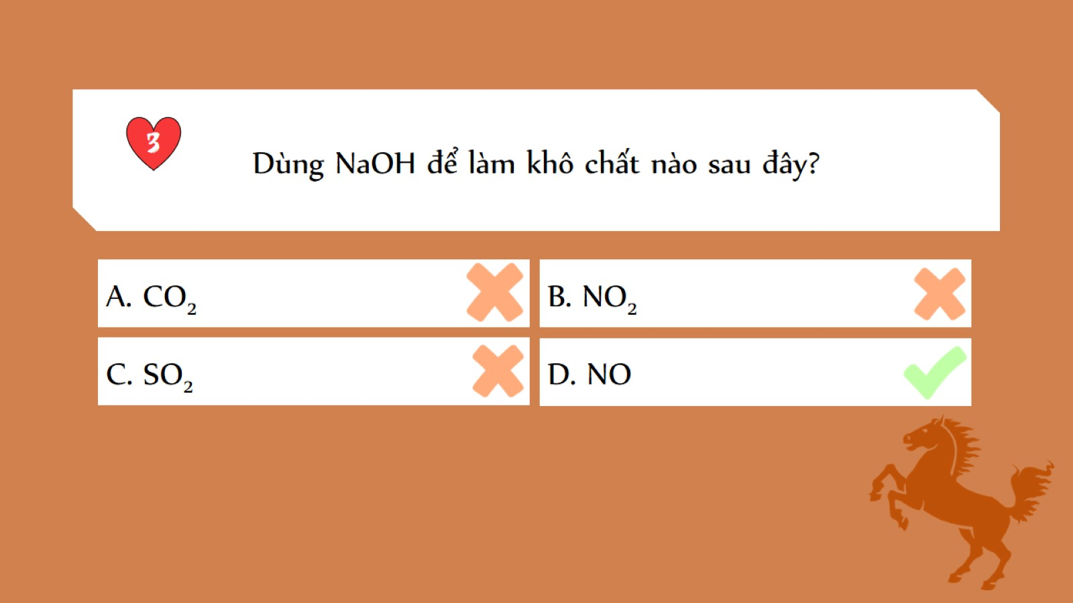
18

Slide 30
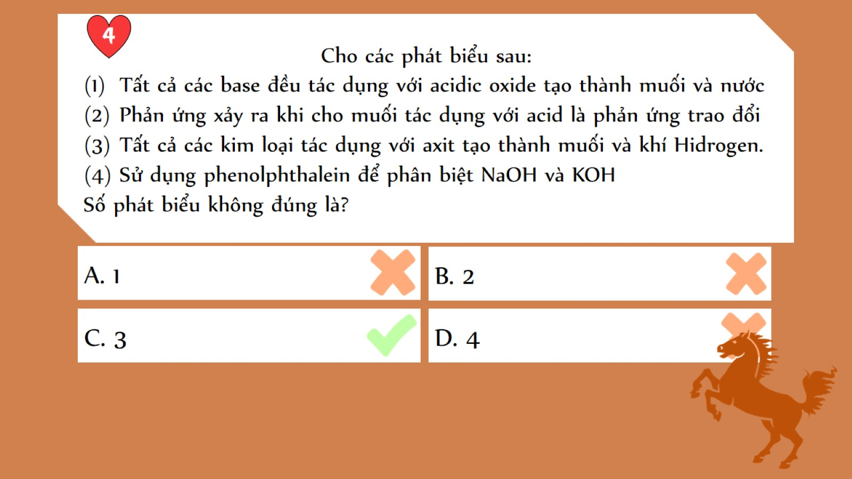
19

Slide 31
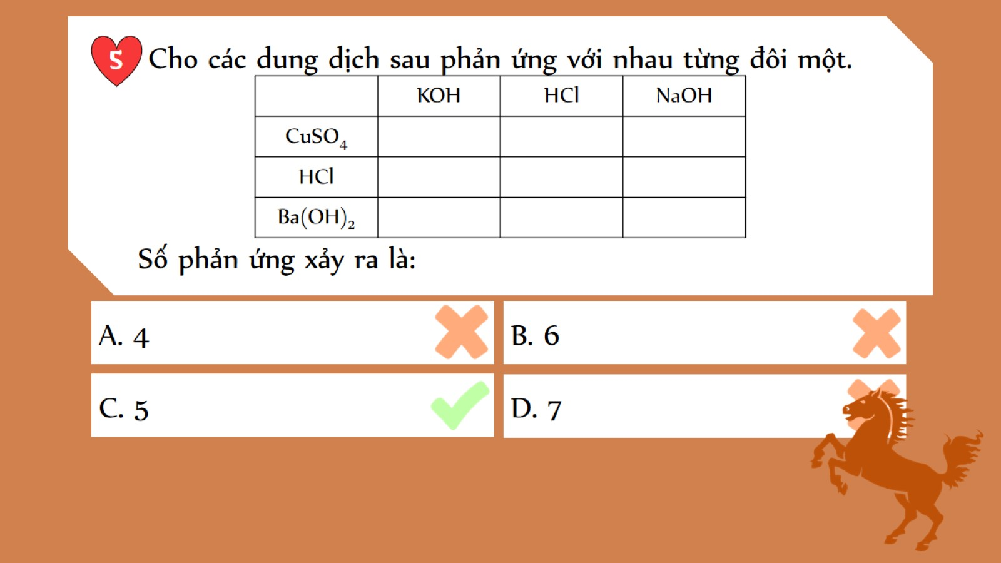
20

Slide 32

2. BÀI TẬP TỰ LUẬN
1. Hòa tan hoàn toàn 21 gam hỗn hợp A gồm nhôm và nhôm oxit vào 400ml dung dịch axit clohiđric. Phản ứng xong thu được 13,44 lit khí hiđro(đktc) và dung dịch B.
a) Tính % theo khối lượng của mỗi chất trong A.
b) Xác định nồng độ mol của dd axit đã dùng?

Slide 33
2. Cho Al dư vào 400ml dung dịch HCl 1M. Dẫn khí tạo ra qua ống sứ đựng CuO dư, nung nóng thu được 11,52g Cu. Tính hiệu suất của quá trình phản ứng.

Slide 34
3.
Viết PTHH thực hiện dãy chuyển đổi hóa học sau:
Al₂(SO₄)₃ Al(OH)₃ Al₂O₃ Al Al(NO₃)₃ Mg(NO₃)₂

Slide 35
4. Nhận biết bằng phương pháp hóa học(viết PTHH thực hiện quá trình nhận biết) 4 dung dịch : NaOH; Na₂SO₄; H₂SO₄; HCl.

Slide 36
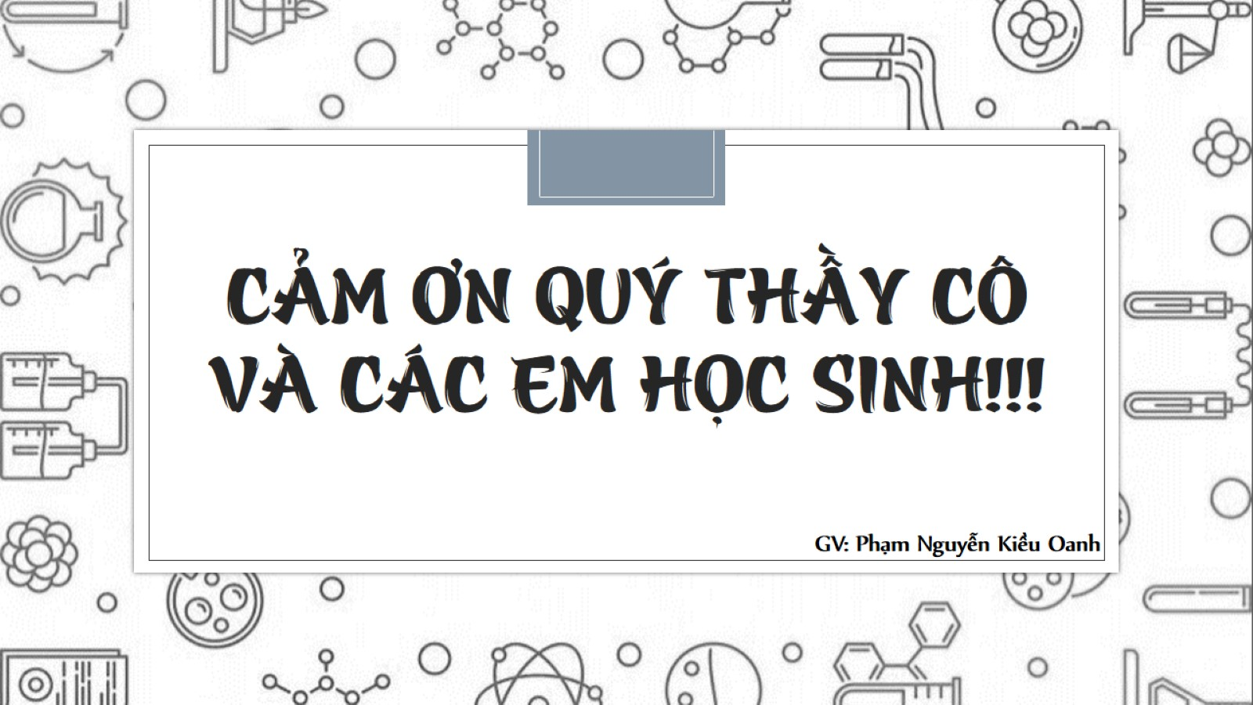
CẢM ƠN QUÝ THẦY CÔ VÀ CÁC EM HỌC SINH!!!

